Slide 1
PKUWC2020题解
洪华敦 信息科学与技术学院

Slide 2
火山哥与集合
给定 n 个集合，初始时都只有一个数，每次随机选择两个集合并合并它们，最后的贡献是每个集合的最大最小值的差的平方之和
设 f(k) 为合并到恰好 k 个集合就停止时的期望贡献，求出 f(1)…f(n)
N<=200000

Slide 3
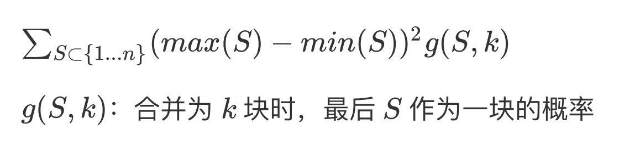
解题思路
根据期望的线性性，答案可以写为：
而 g(S,k) 显然只与 |S| 有关

Slide 4
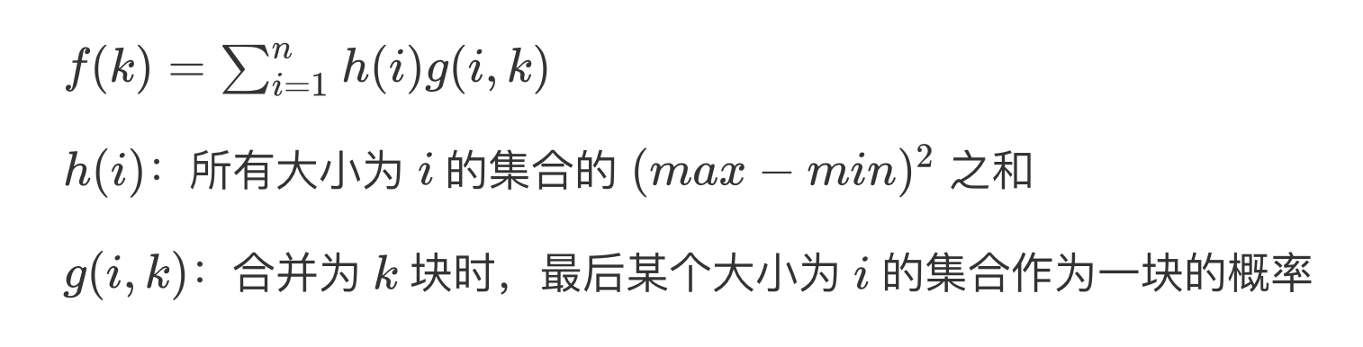
解题思路
我们可以将贡献式子化简为以上的形式
接下来只要求出 h 和 g 就能计算出答案

Slide 5
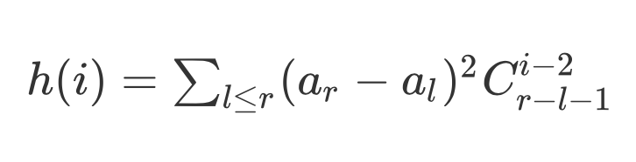
h(i) 的计算
我们可以先将 a 排序，显然不会对答案造成影响
我们可以枚举集合的最大值和最小值，然后集合中剩下的元素就是 a[l+1…r-1] 之间的元素

Slide 6
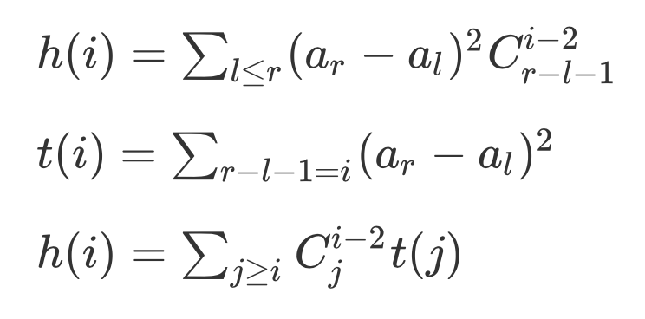
h(i) 的计算
将贡献式子拆成两步
t(i) 显然可以用 NTT 求出
得到 t(i) 后 h(i) 也可以用 NTT 求出

Slide 7
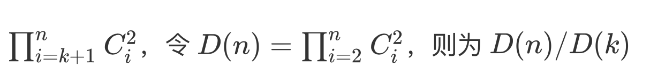
g(i,k)的计算
将 n 个集合合并成恰好 k 个，一共的方案数是：
可以理解为：一开始有 n 块，然后是 n-1 块，最后到 k 块，这个过程中我们每次都是随机选两块合并，不关心他合并了啥

Slide 8
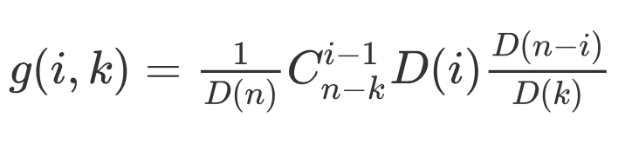
g(i,k)的计算
我们可以把 n 个集合分成两部分：第一个部分为 i 个，最后需要合并成 1 个集合
第二个部分为 n-i 个，最后需要合并成 k 个集合
与第一个部分相关的合并操作的总方案数为 D(i)，与第二个部分相关的合并操作的总方案数为 D(n-i)/D(k)
之后用一个组合数合并这两个操作序列

Slide 9
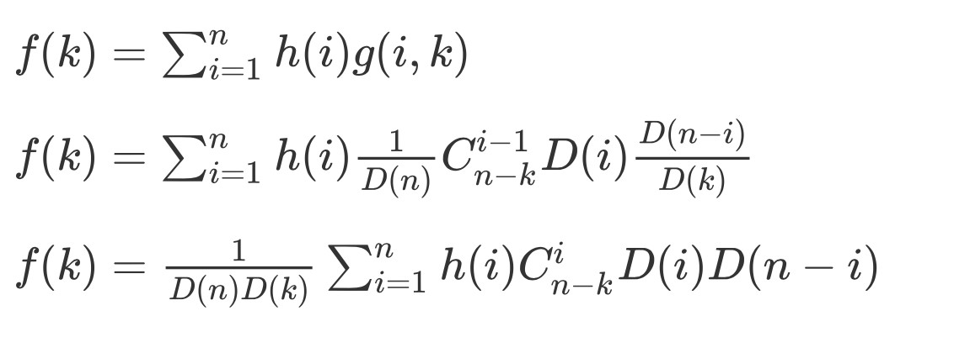
f(k) 的计算
可以用 NTT 快速计算 f(k)

Slide 10
火山哥与打铁传说
对于一个大鱼：必须要消耗一个剧毒鱼才能解决它
对于一个圣盾鱼，有两种方案：
一个剧毒鱼破盾，另一个剧毒鱼解决它
一个小鱼破盾，另一个剧毒鱼解决它
假设我们有 A 条剧毒鱼，第二种方案一共解决了 B 条圣盾鱼，那么答案就是 (A-X-B)/2+B
最大化答案=最大化 B，这是一个类似括号匹配的过程

Slide 11
火山哥与分式
给定一个有 n 条横线的分式，每次询问求一个区间的值
分式的计算法则为：按照横线长短从小到大去计算每次除法
n,Q<=400000

Slide 12
O(NQ)
考虑如何计算第 L…R 条横线组成的分式的值
我们找出最长的除法横线，设为 P，之后对 L…P-1 和 P+1…R 分别算一下，再除一下即可
预处理RMQ后是 O(N) 的
期望得分：32 分

Slide 13
O(NQ)的第二种做法
我们先对 1…N 进行一次计算，计算的过程是一个类似线段树的树形结构
考虑一次询问，我们可以用类似线段树询问的方法，在这棵树上计算它
时间复杂度：O(NQ)，与该线段树的树高有关，可以通过数据随机的 subtask

Slide 14
出题人的做法
考虑线段树上一个区间 [L,R] 它的最大值为 p
考虑如果我的询问 X,Y 满足：
L<=X<=p<Y<=R
如果我们能预处理出 [X…p] 的答案和 [p+1…Y] 的答案的话，就可以 O(1) 计算答案
于是我们有了一个很清晰的思路：对于每个区间预处理出它的前缀和后缀的答案

Slide 15
出题人的做法
一个区间的后缀有两种情况：
是右区间的后缀
是左区间的后缀乘上整个右区间的答案

Slide 16
出题人的做法
考虑对每个结点开一棵线段树来记录后缀的答案
(结点的后缀=右儿子的后缀+左儿子的后缀/右区间的答案)
这实际上是一个线段树合并，对前缀也可以用类似的做法

